Slide 1
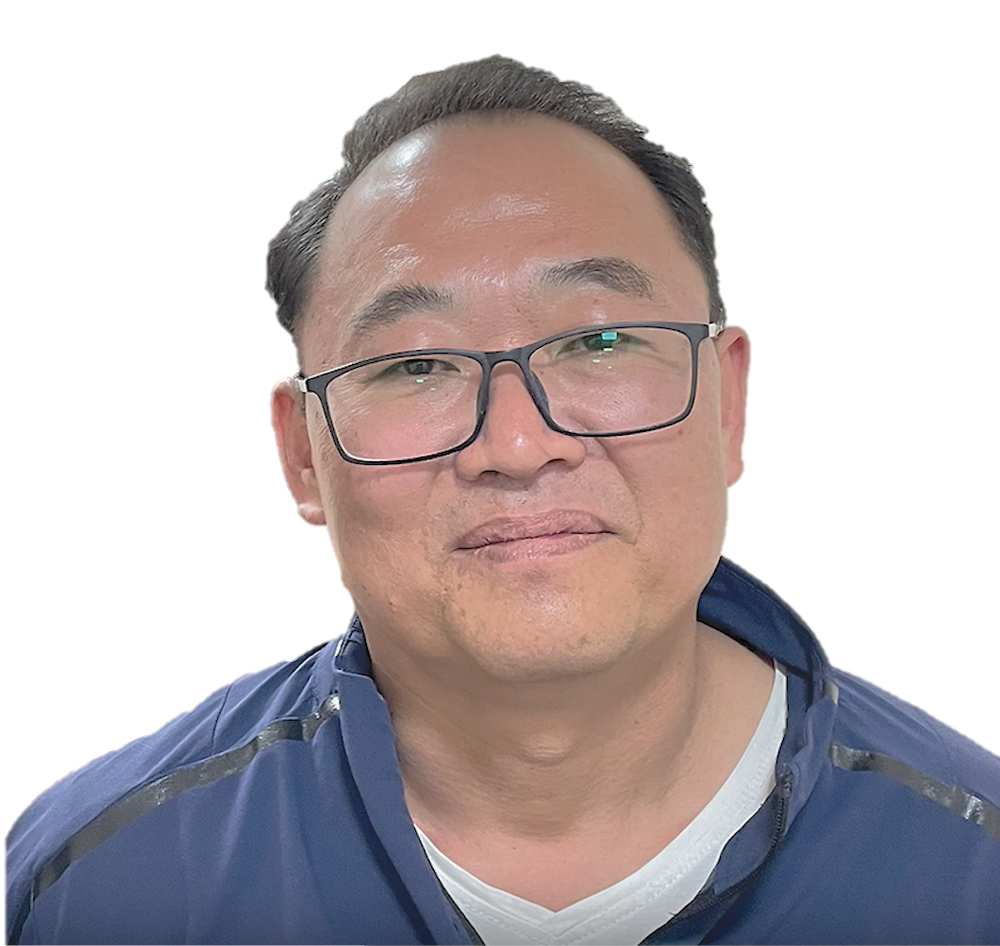
கடந்த காலத்திற்கு குட் பை
ஏப்ரல் 20
வாரம் 3
உஸ்பெகிஸ்தான்
விலாட்

Slide 2
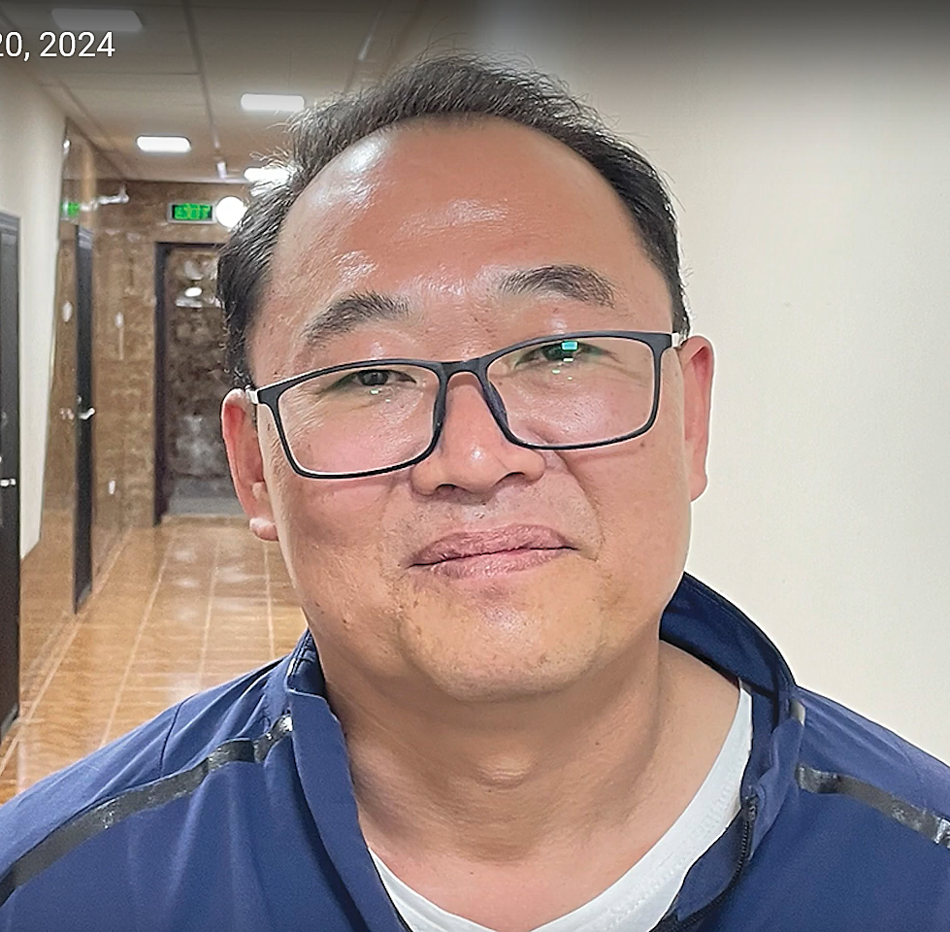
1
விலாட், பணம் பணம் என அலைந்து கொண்டிருந்தார். 1990-களின் ஆரம்பத்தில் சோவியத் யூனியன் உடைந்து, உஸ்பெகிஸ்தான் ஒரு சுதந்தர நாடாக உருவானபோது நிறைய சம்பாதித்தார்.
பகல் நேரத்தில், வெண்ணெயைக் கடைகிற தொழிற்சாலையை நடத்தினார்; இரவு நேரத்தில் சட்டத்திற்கு புறம்பான சூதாட்டத்தில் ஈடுபட்டார்.
தன் மனைவி மரினாவுடன் ஆடம்பர வாழ்க்கை வாழ்ந்தார். உஸ்பெகிஸ்தானின் தலைநகரான டஸ்கென்டில் அடுக்குமாடி குடியிருப்புகளை வாங்கினார்கள்.

Slide 3
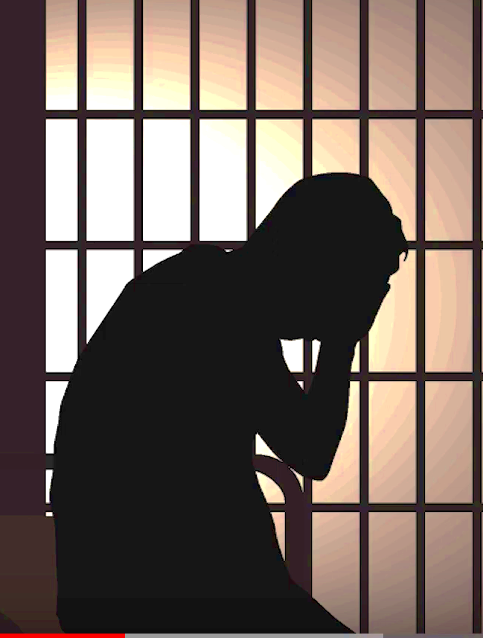
2
பிறகு விலாட் பிடிபட்டார்; சிறைதண்டனை விதிக்கப்பட்டது. எல்லாமே தலைகீழாக மாறியது. சிறையில்தான் முதன்முதலாக தேவனைப்பற்றி யோசிக்க ஆரம்பித்தார். ‘நீர் எனக்கு உதவிசெய்தால் உம்மை நம்புகிறேன். எனக்கு உதவாவிட்டால் உம்மை நம்பமாட்டேன்’ என்று ஜெபித்தார்.
ஒரு மாதம் 18 நாட்கள் கடந்தன; சிறையிலிருந்து விடுதலை செய்யப்பட்டார். ஜனாதிபதியின் உத்தரவின் பேரில் அவருக்கு பொதுமன்னிப்பு வழங்கப்பட்டது. விலாட் தான் செய்த ஜெபத்தை மறந்துவிட்டார்; மீண்டும் பணம் சம்பாதிப்பதில் ஈடுபட்டார். மறுதிருமணம் செய்தார்.

Slide 4
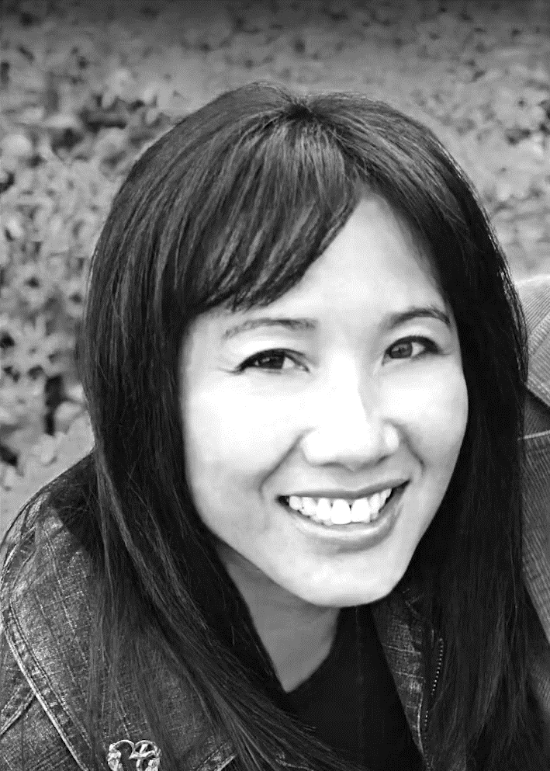
3
அவரது இரண்டாவது மனைவியான அல்யோனா, டஸ்கென்டில் உள்ள செவந்த்-டே அட்வென்டிஸ்ட் சபையில் நடைபெற்ற சுவிசேஷக் கூட்டங்களில் கலந்துகொண்டதால், மீண்டும் தேவனைப்பற்றி விலாட் யோசிக்க ஆரம்பித்தார்.
அவரையும் தன்னோடு கூட்டங்களுக்கு வரும்படி மனைவி அழைத்தார். அந்தக் கூட்டங்கள் முடிந்தபிறகு, தொடர்ந்து ஆலயத்திற்குச் செல்ல ஆரம்பித்தார்கள். பணத்திற்காக அலைகிற வாழ்க்கையை விலாட் நிறுத்தினார். தேவன்மீதும், பிற மனிதர்கள்மீதும் அன்புள்ளவராக மாறினார். 3 வருடங்கள் கழித்து ஞானஸ்நானம் பெற்றார்.

Slide 5
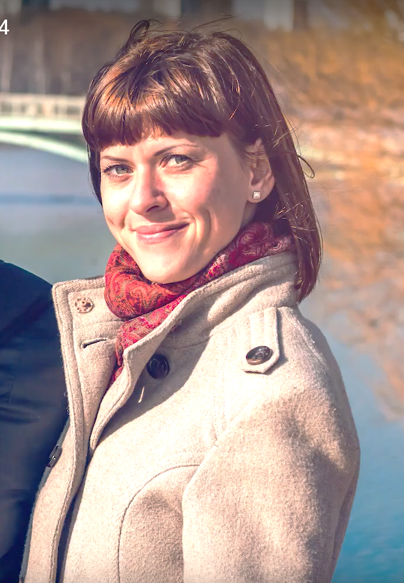
4
பிறகு உலகளாவிய ஊழியராகப் பணியைத் தொடர்ந்தார். உலகளாவிய ஊழியர் என்பவர் தன் கலாச்சார மக்களுக்கு சுவிசேஷத்தைப் பகிர்ந்து கொள்கிறவர் ஆவார். தன் சக உஸ்பெகிஸ்தான் மக்களிடம் சத்தியத்தைப் பகிர்ந்து கொண்டார். முன்பு பெருமளவு பணம் ஈட்டியவர் இப்போது மாதத்திற்கு ஒரு சில டாலர்களே சம்பாதித்தார்.
எதற்கு தன் முன்னுரிமை என்பதை அவர் தீர்மானிக்க வேண்டிய தருணம் வந்தது. அதற்கு காரணமாக இருந்தவர் அவரது முதலாவது மனைவி மரினா. மூன்று அடுக்குமாடி குடியிருப்புகளை தனக்குத் தரவேண்டும்” என்றனார்.

Slide 6
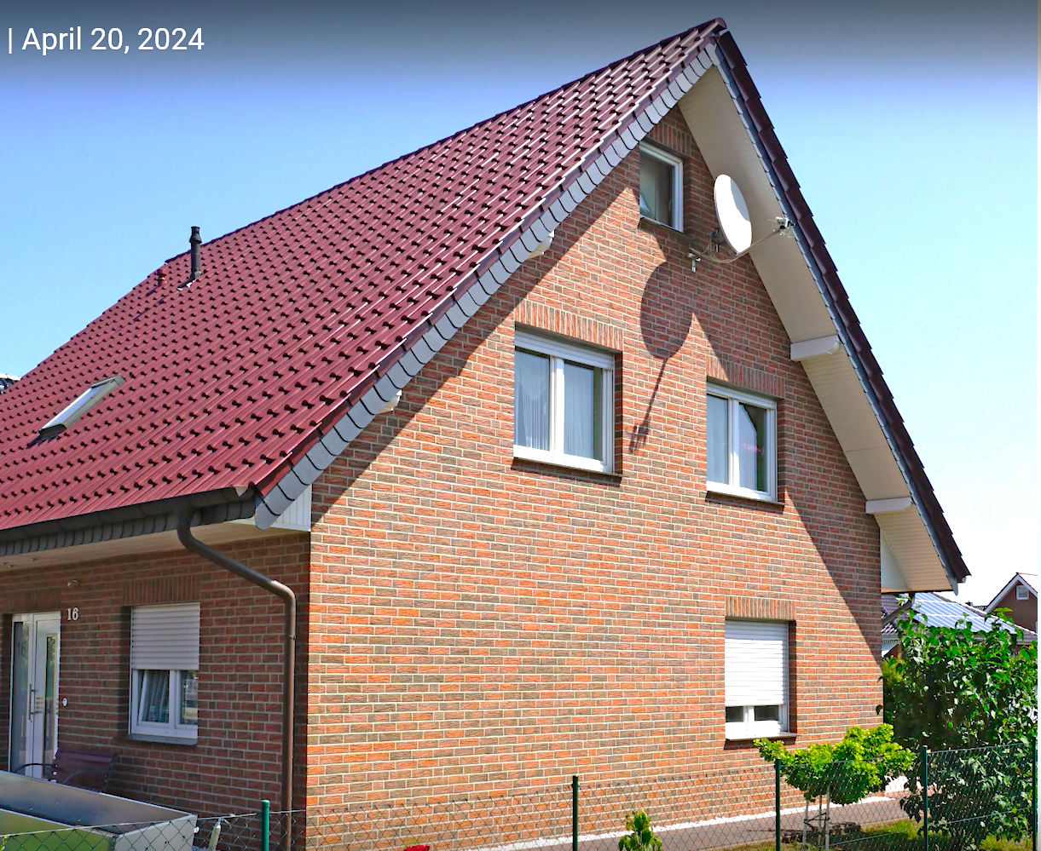
5
மரினா அந்த அடுக்குமாடி குடியிருப்புகளில் ஒன்றில் வாழ்ந்து வந்தார். மற்ற இரண்டும் காலியாக இருந்தன. விலாட் தனது இரண்டாவது மனைவியின் அம்மா வீட்டில், அவரோடு வாழ்ந்து வந்தார். அரசு வழக்கறிஞரின் முன்னிலையில் ஆவணங்களில் கையெழுத்திட்டால், அவற்றை மரினாவின் பெயருக்கு மாற்றிவிடலாம். “சரி, அரசு வழக்கறிஞருடைய அலுவலகத்தில் சந்திப்போம். அந்த அடுக்குமாடி குடியிருப்புகளை உனக்கே கொடுத்துவிடுகிறேன்” என்று விலாட் சொன்னார். அரசு வழக்கறிஞரிடம் சென்றபோது, அவருக்கு ஒன்றுமே புரியவில்லை.

Slide 7
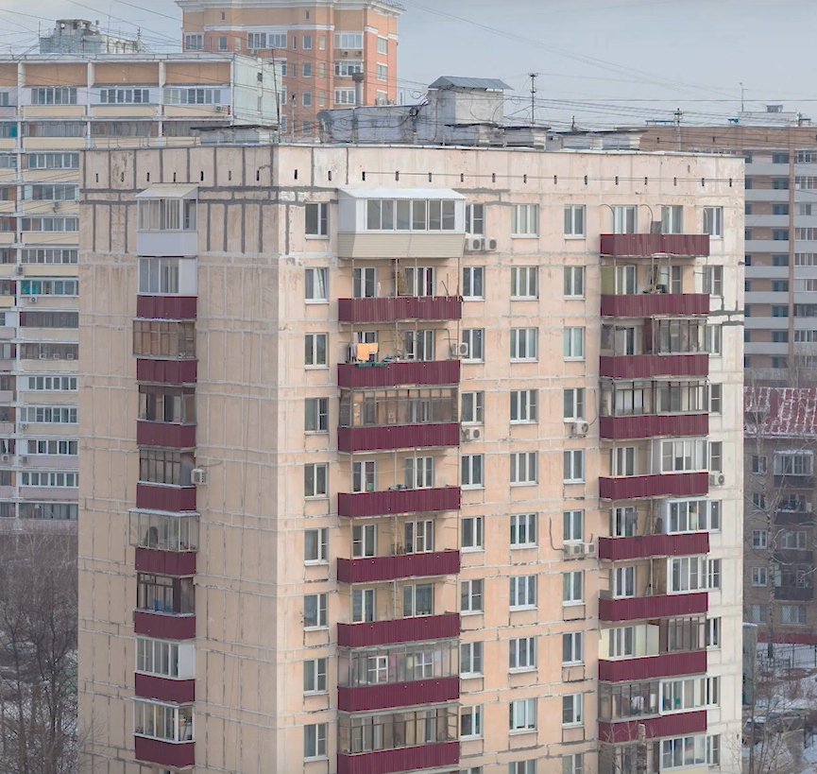
6
“இந்த மூன்று அடுக்குமாடி குடியிருப்புகளும் உங்கள் இருவரின் பெயரிலா இருக்கிறது?” என்று வழக்கறிஞர் கேட்டார். “ஆம்” என்று சொன்னார்.
“அவற்றின் மதிப்பு பல்லாயிரம் டாலர்கள் இருக்கும் என்பது உங்களுக்குத் தெரியுமா?” “தெரியும்”.
“உங்கள் முன்னாள் மனைவிக்கு அவற்றை இலவசமாகக் கொடுக்கப்போகிறீர்களா?” “ஆம்”.
“உங்களுக்கு விவாகரத்தாகி எத்தனை வருடங்கள் ஆகின்றன?” “பன்னிரண்டு வருடங்கள்” “இப்போது எங்கே வசிக்கிறீர்கள்?” “என் மனைவியோடு அவளது அம்மாவுடைய வீட்டில்”. அரசு வழக்கறிஞருக்கு ஆச்சரியம் தாங்கவில்லை.

Slide 8
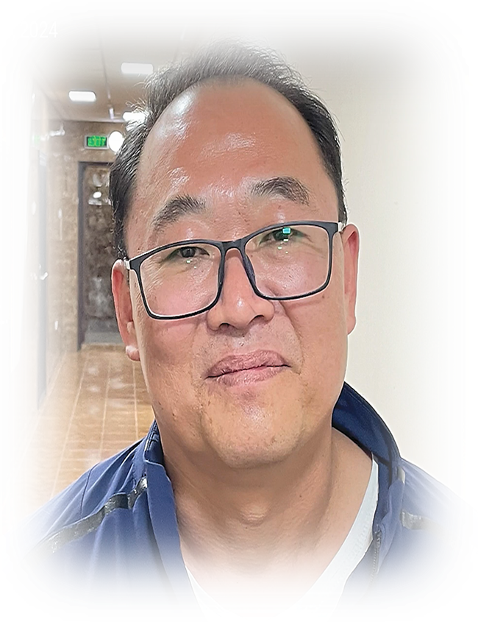
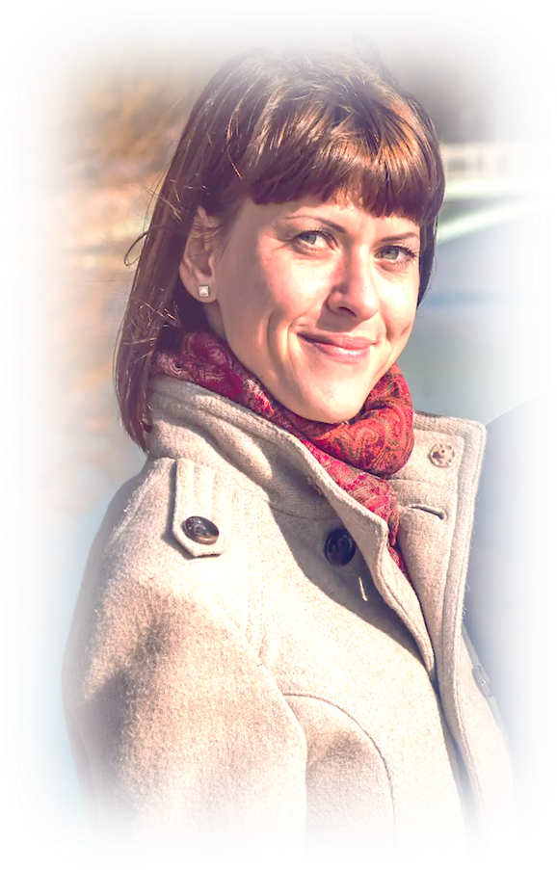
7
மரினா முறைத்தாள். அரசு வழக்கறிஞர் கேட்ட கேள்விகள் அவளுக்குப் பிடிக்கவில்லை.“என்ன செய்கிறீர்கள்? எங்கள் தனிப்பட்ட விவகாரத்தில் தலையிடாதீர்கள்” என்று சொன்னாள்.
தான் சுயபுத்தியோடு எழுதி கொடுப்பதாக உறுதிசெய்து, இன்னொரு ஆவணத்தை எழுதி, அதிலும் கையெழுத்தைப் போடச் சொன்னார். அந்த ஆவணத்திலும் கையெழுத்துப் போட்டு, உரிமை ஆவணங்களை மரினாவிடம் ஒப்படைத்தார்.
அவர் முடித்ததும், தன்னால் நம்பவே முடியவில்லை என்பதுபோல வழக்கறிஞர் தன் தலையை அசைத்துவிட்டு, மரினாவைப் பார்த்தார்.

Slide 9
8
“இந்த அடுக்குமாடி குடியிருப்புகளை எல்லாம் உங்களுக்குக் கொடுக்க வேண்டும் என்று உங்கள் கணவர் தீவிரமாக ஆசைப்பட்டார். அவருக்கு வேறு ஏதாவது சொந்தமாக இருக்கிறதா என்று கேட்டு விடுங்கள்” என்றார்.
“இல்லை, என்னிடம் வேறு எதுவும் இல்லை” என்று சொன்னார். பிறகு, “உன்னை ஏதாவது வகையில் நான் வருத்தப்படுத்தியிருந்தால், என்னை மன்னித்து விடு” என்று மன்னிப்பு கேட்டார். இப்போது மரினா விலாடை ஆச்சரியத்தோடு பார்த்தாள். “உங்களுக்கு புத்தி சரியில்லையா?” என்று கேட்டாள். விலாட் அதை பொருட்படுத்தவில்லை.

Slide 10
9
உள்ளத்தில் மகிழ்ச்சியோடு, சந்தோஷமாக நடந்து வெளியே சென்றார். அந்த அடுக்குமாடி குடியிருப்புகளைக் கொடுத்தது அவருக்கு சந்தோஷமாக இருந்தது. அவை தேவனில்லாத கடந்த காலத்தில் வாங்கப்பட்டவை. தன் பழைய வழிகளை ஞாபகப்படுத்துகிற எதையும் அவர் வைத்திருக்க விரும்பவில்லை. பணத்திற்காக தான் அலைந்தது தன் கடந்தகால அனுபவம் என்று விலாட் சொன்னார். இன்று, அவர் தேவன்மேல் அன்போடு, அவரைப்பற்றி மற்றவர்களோடு பகிர்ந்து வருகிறார். “தேவன் என்னுடைய தேவைகளை எல்லாம் சந்திக்கிறார்” என்று சொன்னார்.

